Slide 1
CHÀO MỪNG
QUÝ THẦY CÔ VÀ CÁC EM HỌC SINH

Slide 2
Trong bài Nhím nâu kết bạn, nhím nâu kết bạn với ai?
A. Thỏ trắng
B. Nhím trắng
C. Sóc nâu
D. Bạn Voi
Trở về

Slide 3
Tính cách của nhím nâu như thế nào?


A. chăm chỉ
B. mạnh dạn
C.mạnh mẽ
D. hiền lành, nhút nhát
Trở về

Slide 4
Niềm nở, nhiệt tình khi trò chuyện với người khác là nghĩa của từ nào?
A. Vội vàng
B. chăm chỉ
C. Vồn vã
D. thờ ơ
Trở về

Slide 5
Muôn màu muôn sắc máy bay,
Buộc dây cho chắc thả ngay lên trời
Là đồ chơi gì?
A. Máy bay
B.Cầu vồng
C. Con diều
D. Đám mây
Trở về

Slide 6
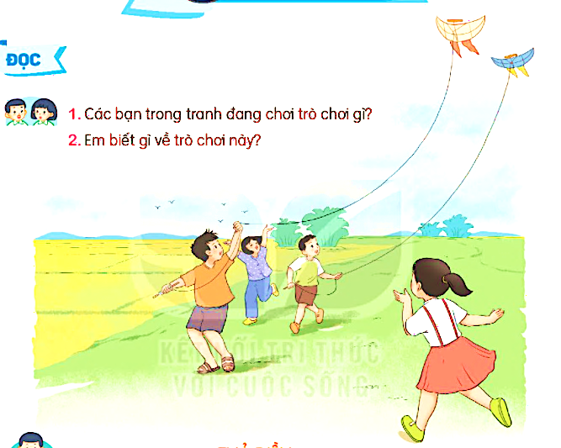
THẢ DIỀU
Các bạn trong tranh đang chơi trò chơi gì?
Em biết gì về trò chơi này?

Slide 7
BÀI 21: THẢ DIỀU (Tiết 1)

Slide 8
ĐỌC MẪU
Thả diều
(Trích)
Cánh diều no gió
Sáo nó thổi vang
Sao trời trôi qua
Diều thành trăng vàng.
Cánh diều no gió
Tiếng nó trong ngần
Diều hay chiếc thuyền
Trôi trên sông Ngân.
Cánh diều no gió
Tiếng nó chơi vơi
Diều là hạt cau
Phơi trên nong trời.
Trời như cánh đồng
Xong mùa gặt hái
Diều em - lưỡi liềm
Ai quên bỏ lại.
Cánh diều no gió
Nhạc trời réo vang
Tiếng diều xanh lúa
Uốn cong tre làng.
(Trần Đăng Khoa)

Slide 9
Đọc nối tiếp đoạn
Bài thơ gồm mấy khổ?
Thả diều
(Trích)
Cánh diều no gió
Sáo nó thổi vang
Sao trời trôi qua
Diều thành trăng vàng.
Cánh diều no gió
Tiếng nó trong ngần
Diều hay chiếc thuyền
Trôi trên sông Ngân.
Cánh diều no gió
Tiếng nó chơi vơi
Diều là hạt cau
Phơi trên nong trời.
4
5
Cánh diều no gió
Nhạc trời réo vang
Tiếng diều xanh lúa
Uốn cong tre làng.
Trời như cánh đồng
Xong mùa gặt hái
Diều em - lưỡi liềm
Ai quên bỏ lại.
(Trần Đăng Khoa)

Slide 10
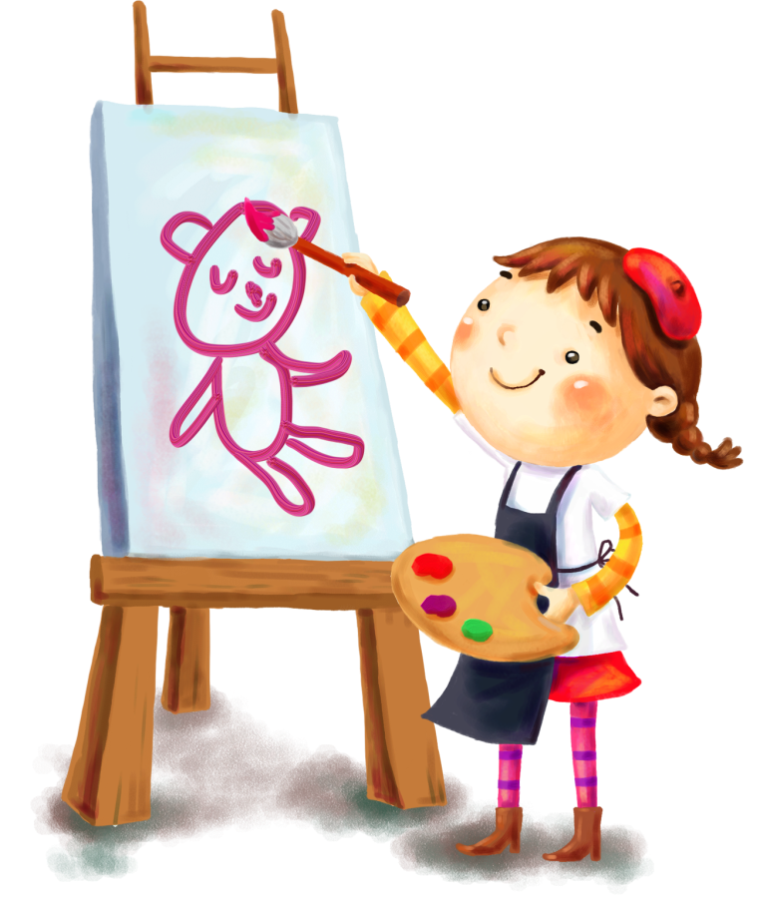
Luyện đọc từ khó
trong ngần
lưỡi liềm
nong trời
réo vang
no gió

Slide 11
ĐỌC
Ngắt nghỉ đoạn thơ
Trời như cánh đồng
Xong mùa gặt hái
Diều em - lưỡi liềm
Ai quên bỏ lại.

Slide 12
Đọc nối tiếp đoạn lần 2
Thả diều
(Trích)
Cánh diều no gió
Sáo nó thổi vang
Sao trời trôi qua
Diều thành trăng vàng.
Cánh diều no gió
Tiếng nó trong ngần
Diều hay chiếc thuyền
Trôi trên sông Ngân.
Cánh diều no gió
Tiếng nó chơi vơi
Diều là hạt cau
Phơi trên nong trời.
4
5
Cánh diều no gió
Nhạc trời réo vang
Tiếng diều xanh lúa
Uốn cong tre làng.
Trời như cánh đồng
Xong mùa gặt hái
Diều em - lưỡi liềm
Ai quên bỏ lại.
(Trần Đăng Khoa)

Slide 13
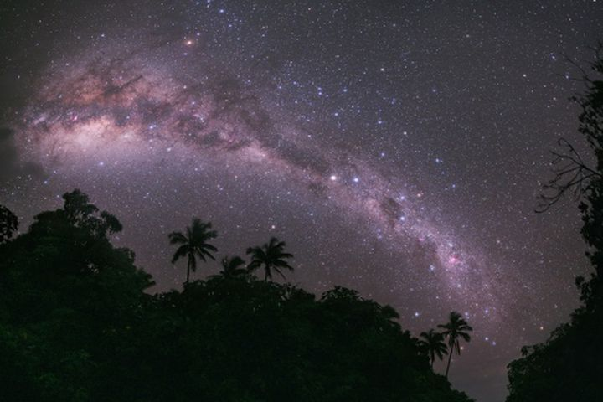
ĐỌC
Từ ngữ
Sông Ngân (dải Ngân Hà )
: dải trắng bạc, vắt ngang bầu trời, được tạo nên từ nhiều ngôi sao, trông giống như một con sông.

Slide 14
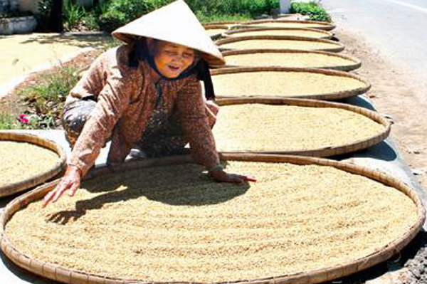
ĐỌC
Từ ngữ
nong
: vật dụng làm từ tre nứa, có hình tròn, dùng
để phơi thóc lúa.

Slide 15
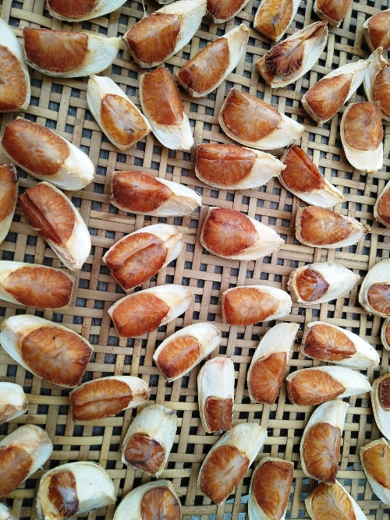
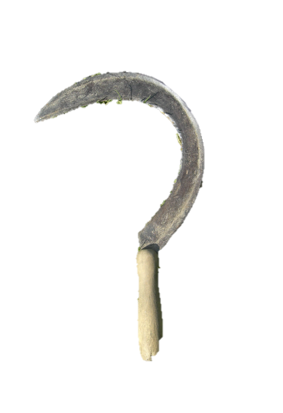
ĐỌC
Từ ngữ
hạt cau:
phần hạt của quả cau
lưỡi liềm:
vật dụng dùng để gặt lúa.

Slide 16
Đọc theo nhóm
Thả diều
(Trích)
Cánh diều no gió
Sáo nó thổi vang
Sao trời trôi qua
Diều thành trăng vàng.
Cánh diều no gió
Tiếng nó trong ngần
Diều hay chiếc thuyền
Trôi trên sông Ngân.
Cánh diều no gió
Tiếng nó chơi vơi
Diều là hạt cau
Phơi trên nong trời.
4
5
Trời như cánh đồng
Xong mùa gặt hái
Diều em - lưỡi liềm
Ai quên bỏ lại.
Cánh diều no gió
Nhạc trời réo vang
Tiếng diều xanh lúa
Uốn cong tre làng.
(Trần Đăng Khoa)

Slide 17
Cánh diều mang lại vẻ đẹp gì cho làng quê?
Mang lại vẻ đẹp thanh bình, trong sáng cho làng quê. Thể hiện tình yêu của nhà thơ đối thiên nhiên, đói với quê hương của mình.

Slide 18
Cảm ơn thầy
Và các em.

